Slide 1

Motywacja, Coaching i mentoring
magdalena Rozmus

Slide 2



Nasz zespół
Nazywam się…
Czuję się dzisiaj…
Na co dzień zajmuję się…
Zapisałam/em się na to szkolenie, ponieważ…
Od szkolenia oczekuję…
Do efektywnie spędzonego czasu potrzebuję…
Dla zespołu mogę od siebie dać…
Od zespołu oczekuję…
Wolę unikać…

Slide 3

„wiedza nabyta pod przymusem nie trzyma się głowy”
Platon

Slide 4
Motywacja występuje, gdy spełnione są dwa warunki:
Osiągnięcie celu musi być postrzegane przez człowieka jako użyteczne;
Prawdopodobieństwo realizacji celu przez jednostkę musi być wyższe od zera.

Slide 5
TEORIE MOTYWACJI
Teorie behawioralne – wzmocnienia są głównym mechanizmem wywołującym dane zachowanie i utrzymującym je.
Teoria potrzeb – jeżeli nie są zaspokojone potrzeby niższe, o wyższych nawet się nie myśli i tylko te pierwsze stanowią motyw zachowania.
Teoria celów – wizja i świadomość celu do którego się dąży, wzmacnia motywację do jego osiągania.
Teoria motywacji wewnętrznej - ludzie działają według własnych planów, robią to co robią, bo chcą, a nie dlatego, że kierują nimi potrzeby.

Slide 6
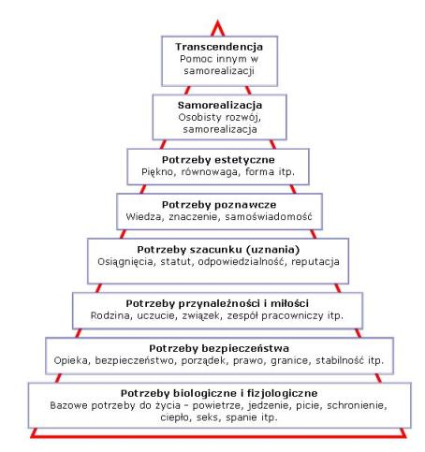
Potrzeby wg. A.Maslowa
Podstawowe potrzeby (według Reissa):
Władza
Kontakt społeczny
Niezależność
Rodzina
Ciekawość
Status
Akceptacja
Zemsta
Porządek
Romanse
Oszczędzanie
Jedzenie
Honor
Ćwiczenia fizyczne
Idealizm
Spokój

Slide 7

Pięć psychologicznych czynników motywujących wg. Elmer’a Wheeler’a
Bycie kimś ważnym.
Uznanie.
Akceptacja.
Wygoda.
Sukces.
To zdjęcie, autor: Nieznany autor, licencja: CC BY-NC-ND

Slide 8

Za każdym zachowaniem, decyzją, działaniem - stoi jakaś potrzeba…

Slide 9

Wartości

Slide 10
Motywacja pozytywna Dążenie „DO”
Chęć osiągnięcie celu, wykazywanie działania
Motywacja negatywna
Dążenie „OD”
Stosowanie uniku, ucieczka od kary.

Slide 11

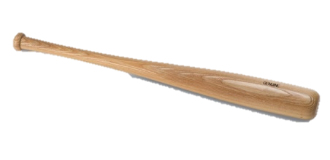
Teorie behawioralne
„marchewka”
Co dobrego będę z tego mieć?
Co dzięki temu zyskam?
„kij”
Co stracę jak czegoś nie zrobię?
Jakie negatywne konsekwencje mnie czekają?

Slide 12
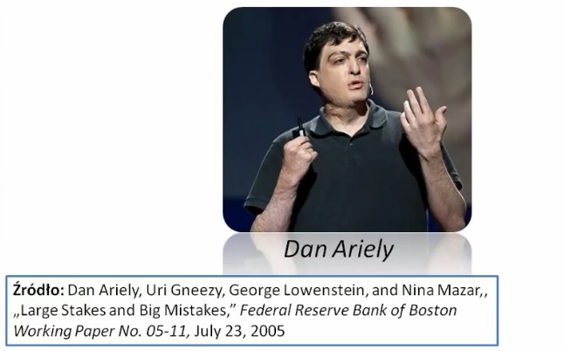
TEORIE MOTYWACJI
87 badanych – Pracownicy firm

Slide 13
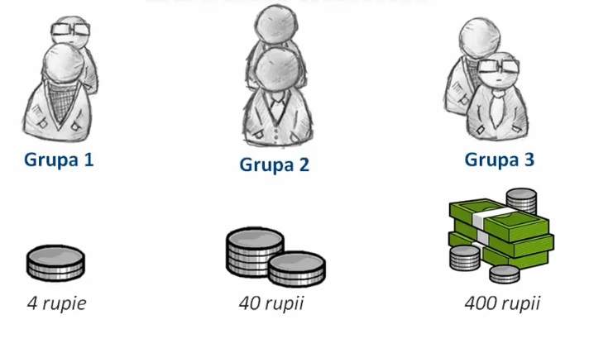
większa nagroda = wyższa motywacja?

Slide 14
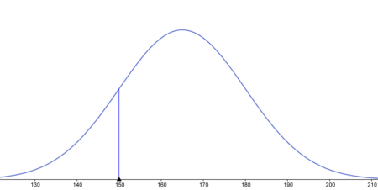
Motywacja do pracy i rozwoju - efektywność
Wysoka efektywność
Niska efektywność
Niska efektywność

Slide 15

Inwestycja?

Slide 16
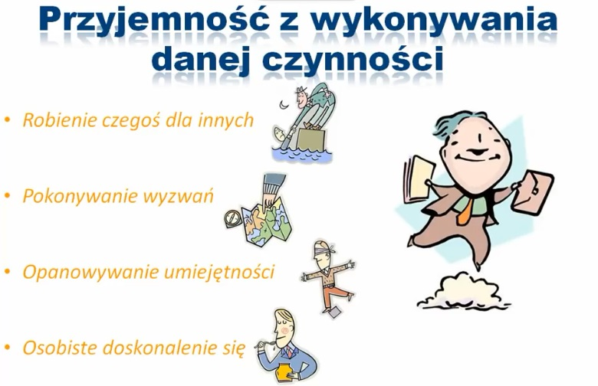
II paliwo motywacyjne
Źródło: https://www.youtube.com/watch?v=bN9koJWcCfk&t=274s

Slide 17

Albo, albo...

Slide 18


Slide 19
Motywacja gorąca i zimna
Gorąca
Chcę tu i teraz!! motywacja zmysłowa, oparta na przyjemności. Źródło: ciało migdałowate
Zimna
Cierpliwe dążenie do celu.
Motywacja oparta na analizie, racjonalnej decyzji.
Źródło: hipokamp, przedni płat czołowy.

Slide 20

Motywacja w szkole
Źródło: https://tipy.interia.pl/12718,0,jak-zmotywowac-dziecko-do-nauki.html

Slide 21

Motywowanie do rozwoju
Człowiek będzie aktywny i zmotywowany gdy:
Cel jest dla niego bliski i wyraźny
Uwzględnione są jego potrzeby i zainteresowania
Ma poczucie bezpieczeństwa
Działaniom towarzyszą emocje
Odczuwa satysfakcję
Bierze udział w planowaniu
Ma poczucie własnej wartości
Dostrzega się jego wkład pracy
Ma możliwość realizowania własnych pomysłów

Slide 22

Działania zwiększające motywacje
Konstruktywne cele (SMART)
Poziom napięcia jakie wytwarza osiągnięcie danego celu starania się
Poziom poczucia sukcesu
Koloryt emocjonalny
Poziom zainteresowania
Sprzężenie zwrotne i docenianie wysiłków
Rozpoznawanie stylów uczenia się, preferencje

Slide 23

coaching
Coaching jest formą rozwoju, w której doświadczona osoba, zwana coachem, wspiera ucznia lub klienta w osiągnięciu określonego celu osobistego lub zawodowego poprzez zapewnienie szkolenia i wskazówek. Uczeń może być nazywany coachee.
Zamiarem coachingu jest uwolnienie potencjału drugiej osoby w celu maksymalizacji jej możliwości i motywacji do osiągania założonych celów.
To zdjęcie, autor: Nieznany autor, licencja: CC BY-SA

Slide 24

Podstawowe zasady i cele coachingu

Slide 25

Coaching powinien opierać się na relacji partnerskiej oraz budowaniu wzajemnego zaufania.
Stworzenie warunków umożliwiających rozmówcy uświadomienie sobie, co jest dla niego ważne i czego od siebie oczekuje w ramach planowanej zmiany
Umożliwianie warunków, pozwalających na dokonanie refleksji nad zakresem, celowością i rezultatem dotychczasowego sposobu postępowania

Slide 26

Sesje coachingowe powinny dotyczyć poszukiwania tych obszarów aktywności klienta, których wzmocnienie umożliwi wzrost i poprawę efektywności także w innych, istotnych dla niego obszarach. Ich wskazanie powinno wynikać ze wspólnej pracy twórczej zainicjowanej przez coacha.
Ułatwienie, wskazanie lub uwrażliwienie na kwestie podejmowania nowych rozwiązań a także dostrzeganie innych niż dotychczas możliwości samorozwoju.

Slide 27

5 zasad coachingu w podejściu Ericksonowskim
Ludzie są w porządku tacy, jacy są. Nikt nie jest w błędzie i nie jest „popsuty”. Nikogo nie trzeba naprawiać.
Każdy dysponuje wszystkimi zasobami jakich potrzebuje, aby osiągnąć cel.
Ludzie podejmują najlepsze decyzje, do jakich mają dostęp w danym momencie.
Za każdym zachowaniem człowieka stoi pozytywna intencja.
Zmiana jest nieunikniona.
To zdjęcie, autor: Nieznany autor, licencja: CC BY-SA

Slide 28

„Kiedy w pełni zdecyduję, że dany rezultat jest wart osiągnięcia, zaczynam robić próbę za próbą, aż go osiągnę.” ~Thomas Edison

Slide 29

CO ROBI COACH?
Nic. Jest.
Wierzy w klienta i jego możliwości bardziej niż on sam.
Pomaga ustalić klientowi cele coachingu.
Zadaje pytania.
Wspiera klienta w organizowaniu myśli, wyciąganiu wniosków, porządkowaniu doświadczeń, nadawaniu im właściwej hierarchii.
Pilnuje procesu dochodzenia do celu.
Prowadzi klienta ku doświadczeniom, w których on wzrasta, poszerza granice percepcji, zyskuje nowe możliwości myślenia, działania, organizowania systemu, w którym funkcjonuje.
Widzi klienta zawsze na tle systemu, w którym klient chce zrealizować swoje cele.

Slide 30
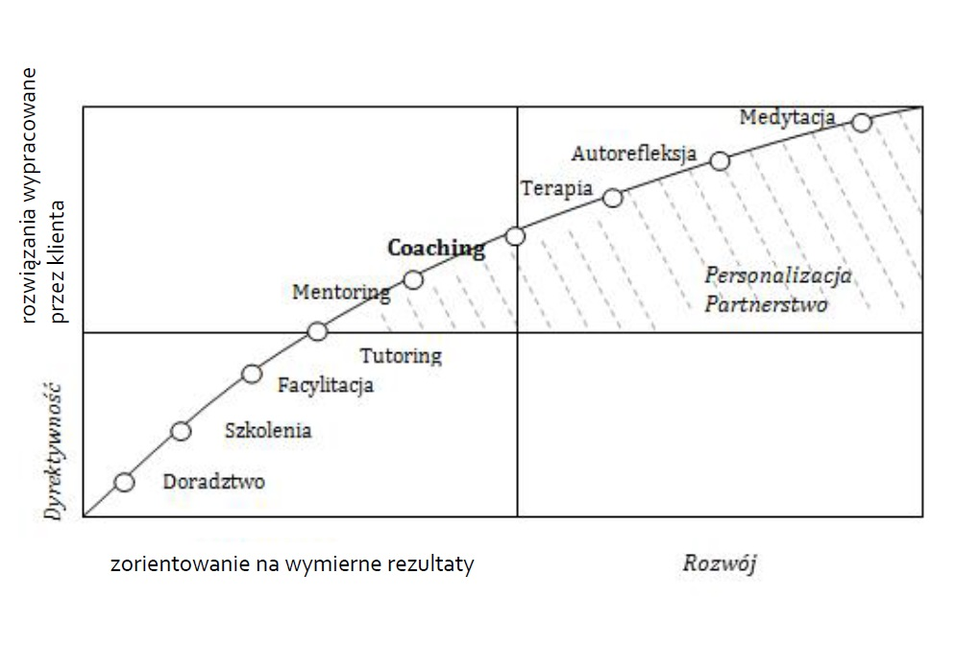
Coaching a inne formy rozwoju

Slide 31
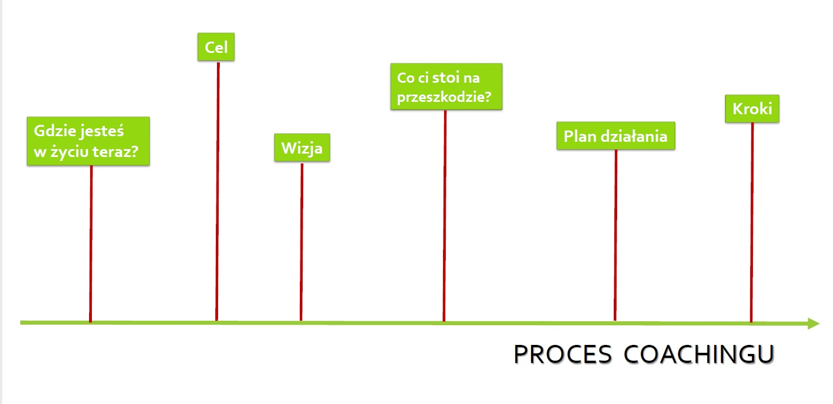
Proces coachingu

Slide 32
Proces coachingu – rozmowa coachingowa
Dążenie. (Czego chcesz?)
Rzeczywistość. (Co jest teraz? Czego można użyć? Jak to działa?)
Plan. (Co jest możliwie? Jakie są opcje?)
Działanie. (Zrób to!)
Przegląd. (Czego się nauczyłeś? Jak możesz to udoskonalić?)

Slide 33
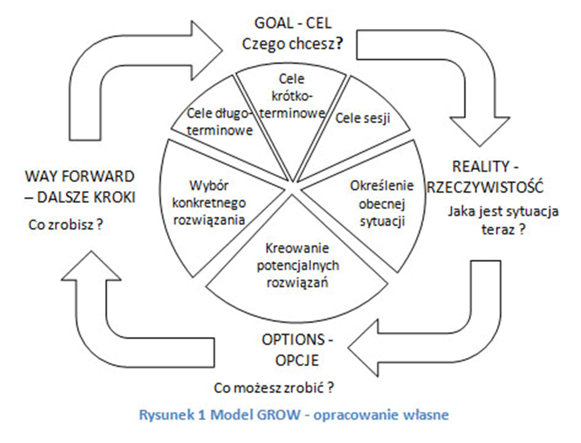
Modele sesji – model GROW
Model składa się z czterech elementów:
G (goal) – cel, czyli obraz pożądanego stanu rzeczy (kierunek rozwoju);
R (reality) – rzeczywistość, czyli sytuacja aktualna w procesie rozwojowym klienta, potencjał;
O (options) – opcje, czyli alternatywne możliwości, sposoby i środki, które umożliwią klientowi osiągnięcie celu;
W (will/ way forward/ what next) – wola, czyli istota motywacji oraz realnego zaangażowania klienta w realizację konkretmych działań, mających przybliżyć go do celu.

Slide 34
GROW
GOAL – CEL
Ustalenie celu
•Co chcesz osiągnąć?
•Skąd będziesz wiedzieć, że to osiągnąłeś?
REALITY – RZECZYWISTOŚĆ
Określenie aktualnej sytuacji
•Jak jest obecnie?
•Co już działa, co się udaje?
•Co nie działa, co się nie udało?
OPTIONS – OPCJE
Szukanie rozwiązań
•To jakie widzisz opcje?
•Kto może ciebie wesprzeć?
•Co można zrobić innego?
WILL – WOLA/WYBÓR
Decyzja
•Co chcesz zrobić?
•Jaki będzie twój pierwszy krok?
•Od czego zaczniesz?

Slide 35
Analiza sytuacji
Plusy osiągnięcia celu
Minusy osiągnięcia celu
Plusy nie-osiągnięcia celu
Minusy nie-osiągnięcia celu

Slide 36
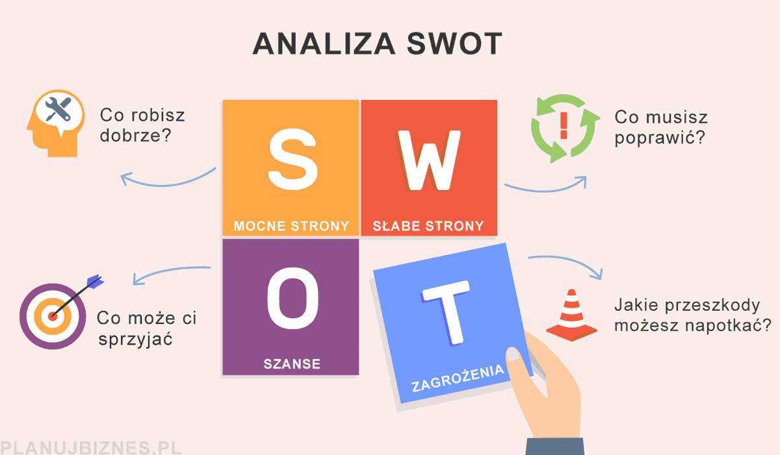

Slide 37
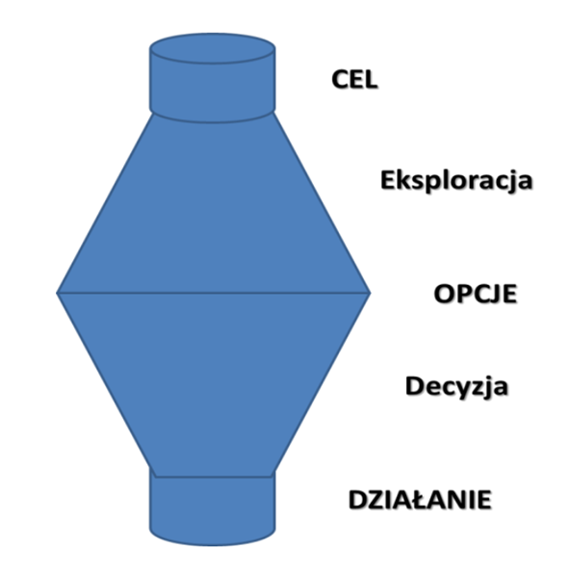
Lejek coachingowy
Jest to narzędzie wizualizujące model rozmowy coachingowej. Pierwszy krok to ustalenie ostatecznego, wąsko zakreślonego celu klienta. Coach następnie rozszerza rozmowę używając pytań otwartych pozwalających na dokładniejsze zastanowienie się nad aktualną sytuacją w sferze wewnętrznej jak i zewnętrznej.
Wydobywanie z klienta większej ilości informacji umożliwia mu wypracowanie możliwych rozwiązań problemu.
Dalszy etap polega znów na zawężaniu tematu, precyzowaniu. Zadaniem klienta jest ocena opcji i decyzja, które działania zamierza podjąć.
Coaching kończy się wtedy, gdy klient wybierze konkretne kroki, które doprowadzą go do celu.

Slide 38
Pytania na poszczególnych etapach – lejek coachingowi CEL / Dążenie
Co chcesz osiągnąć poprzez nawiązanie relacji coachingowej?
Czego pragniesz?
Jaka jest twoja wizja samego siebie?
O czym marzysz?
Jakiego wyniku oczekujesz?
Jakie jest twoje „ja” idealne?
Co jest dla ciebie ważne?
Co się zmieni, kiedy osiągniesz ten cel?
A teraz wyraź to krótko w jednym zdaniu: co chcesz osiągnąć i w jakim czasie?

Slide 39
Pytania na poszczególnych etapach – lejek coachingowi Eksploracja
Z jakiego powodu to jest dla Ciebie ważne?
Wspominałeś, że.... czy możesz powiedzieć cos więcej na ten temat?
Podaj mi dodatkowe szczegóły. Co spowodowało tę sytuację?
Jak wspominałeś, ciągle czujesz, że... Opisz przykładową sytuację, w której się tak czułeś. Co konkretnie zrobiły lub powiedziały inne osoby?
Co się za tym kryje?
Jakie są najistotniejsze czynniki lub najważniejsze osoby w tej sytuacji?
Co jest tu i teraz?
Czego do tej pory próbowałeś?
Co jest w tym dla Ciebie trudnego?
Czego unikasz?

Slide 40
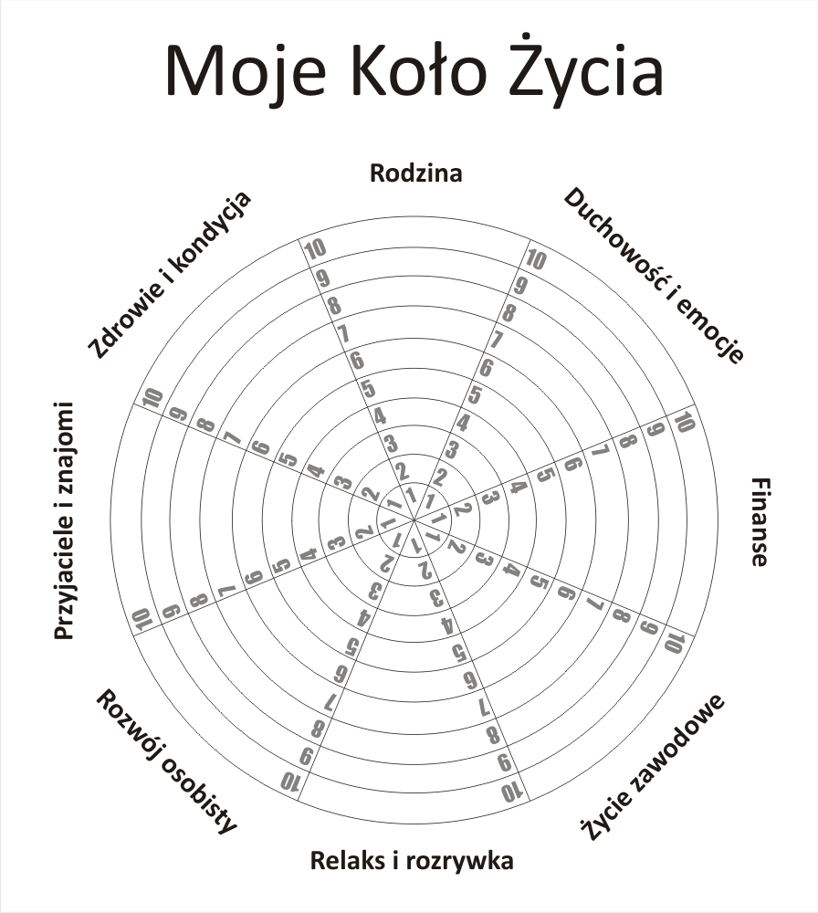
Narzędzia do badania stanu aktualnego

Slide 41
Pytania na poszczególnych etapach – lejek coachingowi opcje
Co mógłbyś w związku z tym zrobić, aby przybliżyć się do zrealizowania swojego celu?
Jakie inne rozwiązania przychodzą Ci do głowy?
Opracujmy przynajmniej 5 potencjalnych opcji. Co jeszcze możesz zrobić?
Jakie widzisz przeszkody na drodze do zrealizowania celu? Jak możesz je usunąć?
Co robiłeś w podobnych sytuacjach w przeszłości?
Co doradzałaby Ci osoba dla Ciebie znacząca. Co o tym myślisz?
Gdybyś nie bał się porażki, czego mógłbyś spróbować?
Jak możesz wykorzystać to, co już masz?
Jakie przekonania są ci potrzebne?
Jaka jest najbardziej efektywna rzecz, jaką możesz zrobić?

Slide 42
Pytania na poszczególnych etapach – lejek coachingowi decyzje
Rozwiązania, które wymieniłeś to: (coach czyta listę). Która z nich się wyróżnia?
Którą opcję chcesz wybrać?
Która z tych opcji najbardziej pomoże Ci przybliżyć się do celu?
Które rozwiązanie jest najlepsze?

Slide 43
Pytania na poszczególnych etapach – lejek coachingowi działanie
Przekształćmy to w działanie: co konkretnie zrobisz?
Co zrobisz i do kiedy?
Wspominałeś, że (mógłbyś, powinieneś)... Jak chciałbyś to zmienić w konkretny krok?
Mówiłeś, że mógłbyś... Do czego zobowiązujesz się w tej sprawie?
Czy to realistyczny harmonogram? Czy istnieją jakieś inne przeszkody w realizacji tego kroku, które musimy omówić?

Slide 44
Przegląd
Jest to krok, dzięki któremu klient i coach mogą przeanalizować to, co wydarzyło się do tej pory i na tej podstawie wyciągnąć wnioski, aby klient mógł się czegoś nowego nauczyć. Podczas tego etapu sprawdza się rezultaty a także rozpoznaje i wzmacnia zmiany, które przynoszą więcej możliwości. Następnie klient wraca do dążenia i ponownie się angażuje. Coach musi pamiętać o tym, aby wracać jedynie do tego etapu, który jest niezbędny.
Pytania przykładowe:
Jakie były efekty zmiany?
Czego dowiedziałeś się o sobie po tym doświadczeniu?
Co się zmienia?
Co robisz inaczej?
Jakie przekonania uległy zmianie?
Jak się czujesz teraz?

Slide 45

Zadawanie pytań w coachingu

Slide 46
Poziomy logiczne Dilts’a
Misja, Duchowość
Tożsamość
Wartości
Umiejętności i możliwości
Zachowanie
Środowisko
Przekonania

Slide 47
Praca nad przekonaniami Przeramowanie
Jeśli pojawi się ograniczające przekonanie – pytamy klienta, czy chce się temu przyjrzeć i czy chce nad tym popracować. Jeśli klient wyraża taką chęć – prosimy, aby klient zapisał ograniczające przekonanie.
Następnie pytamy o konsekwencje:
W jaki sposób to przekonanie może wpłynąć na realizację celu?
Jakie konsekwencje wynikają z wiary w to przekonanie?
Kolejnym krokiem jest określenie i zapisanie nowego przekonania, będącego alternatywą dotychczasowego ograniczającego przekonania.
Gdybyś miał wybór – to w co wolałbyś wierzyć, zamiast myśleć, że (przywołujemy ograniczające przekonanie klienta)
Jak mógłbyś sformułować przekonanie będące alternatywą dotychczasowego, aby stało się dla Ciebie wspierające w realizacji celu?

Slide 48
Praca nad przekonaniami Przeramowanie
Następnie pytamy o skutki:
Co może się wydarzyć, kiedy będziesz mieć to nowe przekonanie?
Co możesz dzięki niemu zyskać?
Kolejne pytania dotyczą wizji nowych doświadczeń dzięki zmianie przekonania
Po czym poznasz, że to nowe przekonanie jest dobre?
Jakie nowe działania/doświadczenia/sytuacje będą świadczyć o prawdziwości nowego przekonania?
Jakie Twoje przeszłe doświadczenia mogą wesprzeć nowe przekonanie?

Slide 49
Praca nad przekonaniami Przeramowanie
Pomocne będą też pytania o zachowania osoby prezentującej takie przekonanie
Jak myślisz – jak zachowuje się osoba, która posiada takie przekonanie?
Co takiego robi osoba z takim przekonaniem?
Proces kończymy pytaniami o projekcję nowego zachowania
Co Ty mógłbyś zrobić, żeby wzmocnić nowe przekonanie i udowodnić sobie jego słuszność?
Co możesz zrobić w najbliższym czasie?
Jakie działania podejmiesz? Kiedy?

Slide 50
Pytania rozkruszające: Przekonanie: ludzie z natury są fałszywi, więc nikomu nie można ufać.
Skąd wiesz? [pytanie wprost, zachęcające do konkretnej i precyzyjnej odpowiedzi. Już na tym etapie klient może ujawnić, że jest to przekonanie niezdrowe.]
W jaki sposób fałsz ma wpływ na zaufanie? [pytanie o zależność, ujawniające mechanizm fałszywej zależności]
Ilu ludzi znasz? [Szerokie pytanie badacza, cofające generalizację]
Ilu dokładnie? [Kolejne pytanie badacza. Również cofa generalizację, gdyż odwołuje się do konkretnej liczby.]
Ile razy człowiek fałszywy musi być fałszywy, aby można było go uznać zawsze za fałszywego? [Pytanie o wielokrotność zależności. Pytanie badacza. Ujawnia zniekształcenie.]
Ilu dokładnie ludziom zaufałeś? [Pytanie o liczbę doświadczeń. Pytanie badacza. Cofa usunięcie wyjątków oraz szczegółów.]
Ilu dokładnie ludziom nie ufasz? [Pytanie odwracające regułę]
Czy Zulusowi Nande Macabu też nie ufasz? [Pytanie paradoksalne, metaforyczne i uszczegóławiające. Cofa usunięcie wątków oraz szczegółów.]
Jak w takim razie pozyskujesz codzienne pożywienie? [Pytanie paradoksalne. Paradoks zestawiony z codziennymi doświadczeniami klienta.]

Slide 51

Pytania metamodelowe

Slide 52
Pytania metamodelowe – trening
Ograniczające przekonanie | Pytania
To mi się na pewno nie uda!
Inni są lepsi ode mnie.
Nie wiem jak mam to zrobić.
Świat jest niesprawiedliwy!
Bez znajomości nie mam szans!
To jest dla mnie za trudne.

Slide 53
Action plan
Z czasu przed osiągnięciem celu
Y czasu przed osiągnięciem celu
Cel za x czasu
Teraz

Slide 54
Dziękuję za uwagę
Magdalena Rozmus

